Slide 1
Дизартрия
Семинар для студентов
медицинского колледжа №3 г. Москвы
Учитель-логопед ГОУ СОШ №1688 ВАО г.Москвы
Дубровина Оксана Витальевна

Slide 2
Что такое дизартрия?
Дизартрия –
нарушение звукопроизносительной стороны речи, обусловленное органической недостаточностью иннервации речевого аппарата.

Slide 3
Термин "дизартрия" образован от греческих слов arthson - сочленение и dys - частица, означающая расстройство.
Это неврологический термин, т.к. возникает дизартрия при нарушении функции черепно-мозговых нервов нижнего отдела ствола, ответственных за артикуляцию.

Slide 4
Основные проявления дизартрии
состоят в
расстройстве артикуляции звуков,
нарушениях голосообразования, а также в
изменениях темпа речи, ритма и интонации.

Slide 5
Названные нарушения проявляются
в разной степени и в различных комбинациях
в зависимости от локализации поражения в центральной или периферической нервной системе,
от тяжести нарушения,
от времени возникновения дефекта.

Slide 6

Причины возникновения дизартрии
Органические поражения ЦНС в результате воздействия различных неблагоприятных факторов на развивающийся мозг ребенка во внутриутробном и раннем периодах развития.
Несовместимость по резус-фактору.
Воздействие инфекционных заболеваний нервной системы в первые годы жизни ребенка.
Детский церебральный паралич - (ДЦП).
По данным Е. М. Мастюковой, дизартрия при ДЦП проявляется в 65-85% случаев.

Slide 7
Классификация клинических форм дизартрии
Классификация клинических форм дизартрии основывается на выделении различной локализации поражения мозга.
Дети с различными формами дизартрии отличаются друг от друга
специфическими дефектами звукопроизношения,
голоса,
артикуляционной моторики,
нуждаются в различных приемах логопедического воздействия
и в разной степени поддаются коррекции.

Slide 8
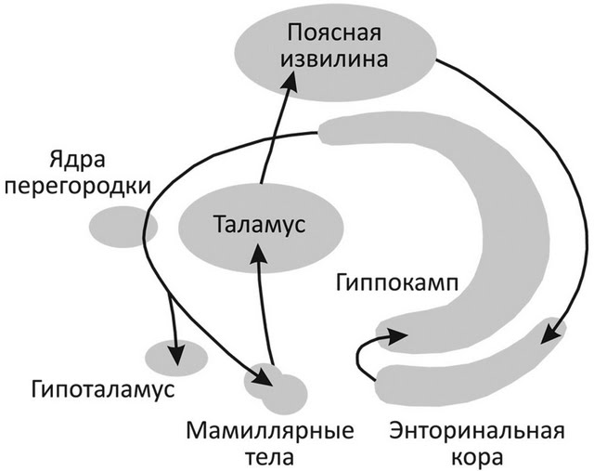
Формы дизартрии

Slide 9
Бульбарная дизартрия (от лат. bulbus - луковица, форму которой имеет продолговатый мозг)
проявляется при заболевании (воспалении) или опухоли продолговатого мозга. При этом разрушаются расположенные там ядра двигательных черепно-мозговых нервов (языкоглоточного, блуждающего и подъязычного, иногда тройничного и лицевого).

Slide 10
Характерным является
паралич или парез мышц глотки, гортани, языка, мягкого нёба (нарушается глотание твердой и жидкой пищи, затруднено жевание. Недостаточная подвижность голосовых складок, мягкого нёба приводит к специфическим нарушениям голоса: он становится слабым, назализованным. В речи не реализуются звонкие звуки. Парез мышц мягкого нёба приводит к свободному проходу выдыхаемого воздуха через нос, и все звуки приобретают выраженный носовой (назальный) оттенок).
атрофия мышц языка и глотки, снижается также тонус мышц (атония) - паретическое состояние мышц языка является причиной многочисленных искажений звукопроизношения. Речь невнятная, крайне нечеткая, замедленная. Лицо ребенка с бульварной дизартрией амимично.

Slide 11
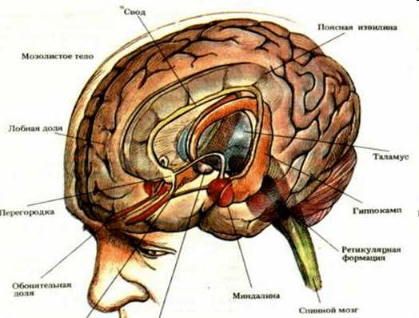
Подкорковая дизартрия
возникает при поражении подкорковых узлов головного мозга.

Slide 12
Характерным является
нарушение мышечного тонуса и наличие гиперкинеза.
Гиперкинез - насильственные непроизвольные движения (в данном случае в области артикуляционной и мимической мускулатуры), не контролируемые ребенком.
своеобразные нарушения фонации и артикуляции.
нарушение просодической стороны речи - темпа, ритма и интонации.
Иногда при подкорковой дизартрии у детей наблюдается снижение слуха, осложняющее речевой дефект.

Slide 13
Мозжечковая дизартрия
характеризуется скандированной "рубленой" речью,
иногда сопровождается выкриками отдельных звуков.
В чистом виде эта форма у детей наблюдается редко.

Slide 14
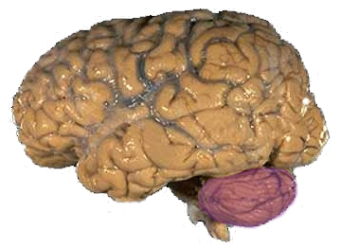
Мозжечковая дизартрия
характеризуется скандированной "рубленой" речью,
иногда сопровождается выкриками отдельных звуков.
В чистом виде эта форма у детей наблюдается редко.

Slide 15

Корковая дизартрия представляет большие трудности для выделения и распознавания.
При этой форме нарушается произвольная моторика артикуляционного аппарата - затрудняется динамика переключения от одного звука к другому, от одной артикуляционной позы к другой.
В отличие от детей с моторной алалией, у детей с этой формой дизартрии не наблюдается нарушений в развитии лексико-грамматической стороны речи. Корковую дизартрию следует также отличать от дислалии. Дети с трудом воспроизводят артикуляционную позу, их затрудняет переход от одного звука к другому.

Slide 16
Стертая (лёгкая) форма
Легкие (стертые) формы дизартрии могут наблюдаться у детей без явных двигательных расстройств, перенесших воздействие различных неблагоприятных факторов в течение пренатального, натального и раннего постнатального периодов развития.
Среди таких неблагоприятных факторов можно отметить:
- токсикоз беременности;
- хроническую гипоксию плода;
- острые и хронические заболевания матери в период беременности;
- минимальное поражение нервной системы при резус-конфликтных ситуациях матери и плода;
- легкую асфиксию;
- родовые травмы;
- острые инфекционные заболевания детей в младенческом возрасте и т.д.

Slide 17
Характерным является
В ранний период развития у детей отмечаются двигательное беспокойство, нарушения сна, частый, беспричинный плач.
плохо приучаются к прикорму, неохотно пробуют новую пищу (такой ребенок долго сидит с набитым ртом, плохо пережевывает и неохотно глотает пищу, отсюда частые поперхивания во время еды).
В раннем психомоторном развитии становление статодинамических функций может несколько запаздывать или оставаться в пределах возрастной нормы. Дети соматически ослаблены, часто болеют простудными заболеваниями.
Раннее речевое развитие у детей с легкими проявлениями дизартрии незначительно замедлено.
Общая моторная сфера детей характеризуется неловкими, скованными, недифференцированными движениями.
Нарушения мелкой моторики пальцев рук, которые проявляются в нарушении точности движений, снижении скорости выполнения и переключения с одной позы на другую, замедленном включении в движение, недостаточной координации.
Нарушения речевой моторики обусловлены органическим характером поражения нервной системы и зависят от характера и степени нарушения функционирования двигательных нервов, обеспечивающих процесс артикуляции.

Slide 18
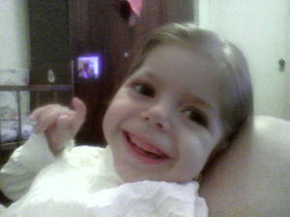
Псевдобульбарная дизартрия наиболее часто встречающаяся форма детской дизартрии
Псевдобульбарная дизартрия является следствием перенесенного в раннем детстве, во время родов или во внутриутробном периоде органического поражения мозга в результате энцефалита, родовых травм, опухолей, интоксикации и др.
У ребенка возникает псевдобульбарный паралич или парез, обусловленный поражением проводящих путей, идущих от коры головного мозга к ядрам языкоглоточного, блуждающего и подъязычного нервов.

Slide 19
три степени псевдобульбарной дизартрии
Лёгкая - характеризуется отсутствием грубых нарушений моторики артикуляционного аппарата.
Средняя – характеризуется амимичностью: отсутствием движений лицевых мышц. Значительную трудность представляет переключение от одного движения к другому.
Тяжёлая (анартрия)- характеризуется глубоким поражением мышц и полной бездеятельностью речевого аппарата.

Slide 20

Система коррекционной работы
Тесная взаимосвязь развития речи, сенсорных функций, моторики и интеллекта определяет необходимость коррекции нарушений речи при дизартрии у детей в сочетании со стимуляцией развития всех ее сторон, сенсорных и психических функций, осуществляя тем самым формирование речи как целостной психической деятельности.
Система логопедического воздействия при дизартрии имеет комплексный характер: коррекция звукопроизношения сочетается с формированием звукового анализа и синтеза, раз­витием лексико-грамматической стороны речи и связного высказывания.
Спецификой работы является сочетание с дифференцированным артикуляционным массажем и гимнастикой, логопедической ритмикой, а в ряде случаев и с общей лечебной физкультурой, физиотерапией и медикаментозным лечением.
Успех логопедических занятий во многом зависит от их раннего начала и систематичности проведения.

Slide 21
Положительные результаты логопедической работы достигаются при условии соблюдения следующих принципов:
поэтапного взаимосвязанного формирования всех компонентов речи;
системного подхода к анализу речевого дефекта;
регуляции психической деятельности детей посредством развития коммуникативной и обобщающей функций речи.

Slide 22
Работа над звукопроизношением строится с учетом следующих положений:
1. Зависимость от формы дизартрии, уровня речевого раз­вития и возраста ребенка.
2. Развитие речевой коммуникации. Формирование звуко­произношения должно быть направлено на развитие комму­никации, школьной и социальной адаптации ребенка.
3. Развитие мотивации, стремления к преодолению имею­щихся нарушений, развитие самосознания, самоутверждения, саморегуляции и контроля, чувства собственного достоинства и уверенности в своих силах.
4. Развитие дифференцированного слухового восприятия и звукового анализа.
5. Усиление перцепции артикуляционных укладов и дви­жений путем развития зрительно-кинестетических ощущений.
6. Поэтапность. Начинают с тех звуков, артикуляция кото­рых у ребенка более сохранная. Иногда звуки выбирают по принципу более простых моторных координации, но обязательно с учетом структуры артикуляционного дефекта в целом, в пер­вую очередь работают над звуками раннего онтогенеза.
7. При тяжелых нарушениях, когда речь полностью не по­нятна для окружающих, работа начинается с изолированных звуков и со слогов. Если речь ребенка относительно понятна и в отдельных словах он может произносить дефектные звуки правильно, работа начинается с этих «ключевых» слов. Во всех случаях необходима автоматизация звуков во всех кон­текстах и в различных речевых ситуациях. 8. У детей с поражением центральной нервной системы важное значение имеет предупреждение тяжелых нарушений звукопроизношения путем систематической логопедической работы в доречевом периоде.

Slide 23

В логопедической работе над речевым дыханием детей, подростков и взрослых широко используется парадоксальная дыхательная гимнастика А. Н. Стрельниковой.

Slide 24
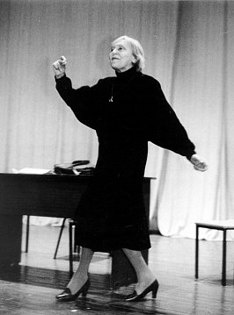
При обучении гимнастике А. Н.Стрельникова
советует выполнять
четыре основных правила.

Slide 25
Правило 1.
"Гарью пахнет! Тревога!" и резко, шумно, на всю квартиру, нюхайте воздух, как собака след. Чем естественнее, тем лучше.
Самая грубая ошибка - тянуть воздух, чтобы взять воздуха побольше. Вдох короткий, как укол, активный и чем естественнее, тем лучше. Думайте только о вдохе.
Чувство тревоги организует активный вдох лучше, чем рассуждения о нем. Поэтому, не стесняясь, яростно, до грубости, нюхайте воздух.

Slide 26
Правило 2.
Выдох - результат вдоха. Не мешайте выдоху уходить после каждого вдоха как угодно, сколько угодно - но лучше ртом, чем носом. Не помогайте ему. Думайте только: "Гарью пахнет! Тревога!" и следите за тем только, чтобы вдох шел одновременно с движением. Выдох уйдет самопроизвольно.
Во время гимнастики рот должен быть слегка приоткрыт. Увлекайтесь вдохом и движением, не будьте скучно-равнодушными. Играйте в дикаря, как играют дети, и все получится. Движения создают короткому вдоху достаточный объем и глубину без особых усилий.

Slide 27
Правило 3.
Повторяйте вдохи так, как будто вы накачиваете шину в темпоритме песен и плясок.
И, тренируя движения и вдохи, считайте на 2, 4 и 8. Темп: 60-72 вдоха в минуту.
Вдохи громче выдохов.
Норма урока: 1000-1200 вдохов, можно и больше - 2000 вдохов.
Паузы между дозами вдохов - 1-3 секунды.

Slide 28
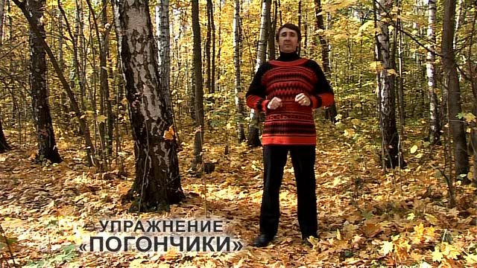
Правило 4.
Подряд делайте столько вдохов, сколько сможете легко сделать в данный момент.
Весь комплекс состоит из 8 упражнений:
"Кошка".
"Насос".
"Обними плечи».
"Большой маятник".
"Полуприседы".
"Малый маятник".
"Ушки".
Повороты.

Slide 29
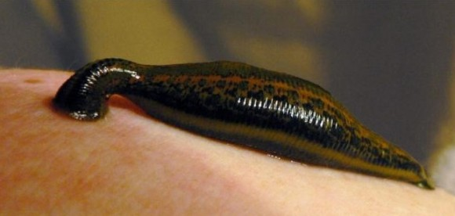
Лечение дизартрии методом гирудотерапии
Полученные результаты по лечению алалии и дизартрии у детей методом герудотерапии, а также результаты суперпозиционного сканирования мозга позволили зафиксировать ускоренное созревание нейронов речедвигательной коры головного мозга у таких детей.

Slide 30

Чтобы у ребенка выработались прочные навыки во всей двигательной сфере, требуется длительное время и использование разнообразных форм и приемов обучения.
Для быстрейшего достижения результатов работа должна проводиться совместно
с логопедом, необходимы также консультации врача-психоневролога и специалиста по лечебной физкультуре.

Slide 31

Желаю удачи!

